Slide 1
Begabungsförderung am TMG
Drehtür-modell

Slide 2
Das Drehtürmodell an unserer Schule schafft Freiräume für selbstbestimmtes und eigenverantwortliches Lernen
Die Schüler erarbeiten sich den Unterrichtstoff eines
Faches selbst und schaffen sich so Freiraum, um selbstständig oder mit anderen auf diesem Gebiet besonders begabten Schülern an einem ihren Interessen entsprechenden Projekt zu arbeiten.

Slide 3
Um bei selbstorganisiertem Lernen Leistungseinbrüche zu vermeiden, sind Regelungen in Form eines Lernvertrags notwendig.
Die Schüler vereinbaren konkrete Regeln mit den entsprechenden Fachlehrern und werden von einem Mitschüler mit Informationen und Mitschriften versorgt.
An Leistungsüberprüfungen nehmen die Schüler in der Regel teil.

Slide 4
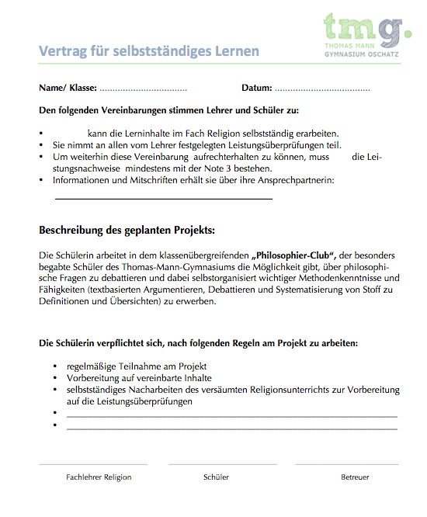

Slide 5
Begabungsförderung am TMG
Begabungsförderlicher Unterricht
in Klassenstufe 5 und 6

Slide 6
Begabungsförderlicher Unterricht
Begabungen erkennen
Durch Fragebogen und Wunschliste frühzeitig (bereits zu Beginn Klasse 5) Interessen und Begabungen erkennen.
Förderunterricht
Förderung an den ermittelten Interessen und Begabungen ausrichten und damit verbindlich machen.
GTA
Motivation der 5.-Klässler nutzen und aufrecht erhalten
Weiterführung der Kurse im GTA

Slide 7
Begabungsförderlicher Unterricht
Erste Schulwoche
„Kennenlerntage“
mit Klassenleiter gemeinsam
Erkundung der Schule
erste Lern- und Arbeitstechniken im Kompaktkurs
Lerntypfeststellung
Interessenfragebogen

Slide 8
Begabungsförderlicher Unterricht
Die Kursfindung
jedes Kind besucht drei Kurse entsprechend der Interessen zum „Schnuppern“
danach Wunschliste mit drei Wünschen in Rangliste
Interessen-Test und Wunschliste ergeben die Verteilung der Kinder
auf 6 bis 8 Kurse mit etwa 12-15 Kindern
danach Teilnahmepflicht im zugeteilten Kurs

Slide 9
Begabungsförderlicher Unterricht
Die Kursangebote 2020/21
Natur auf der Spur
Schulband
Von Acht bis Zylinder
Nähwerkstatt
Fotografie
Spanisch
Darstellendes Spiel

Slide 10
Begabungsförderung am TMG
Über den Unterricht Hinaus

Slide 11
Certilingua und Bilingualer Unterricht

Slide 12
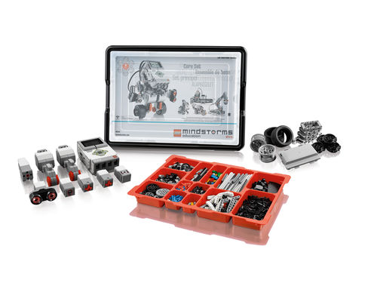
MINT-Förderung (Lego-Robotics und Zusammenarbeit mit Ebo)

Slide 13
Teilnahme an zahlreichen Wettbewerben

Slide 14
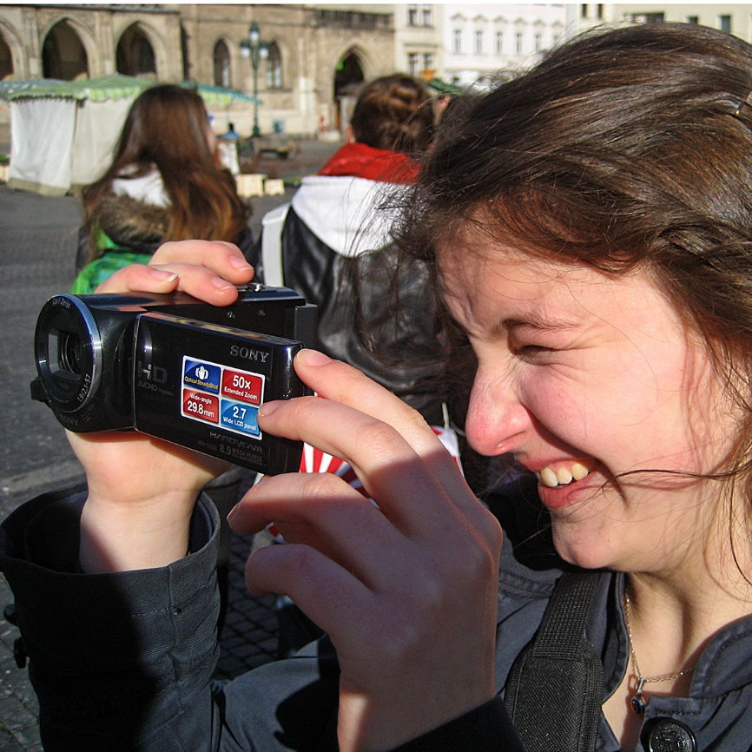
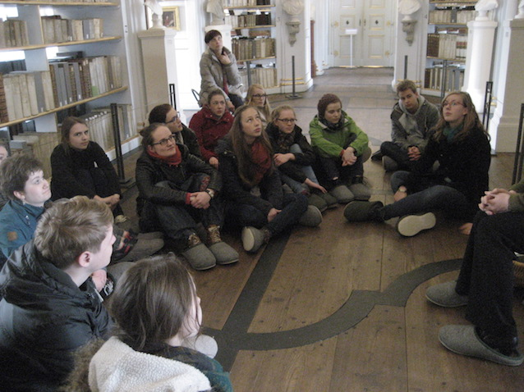
Literatur-Camp

Slide 15
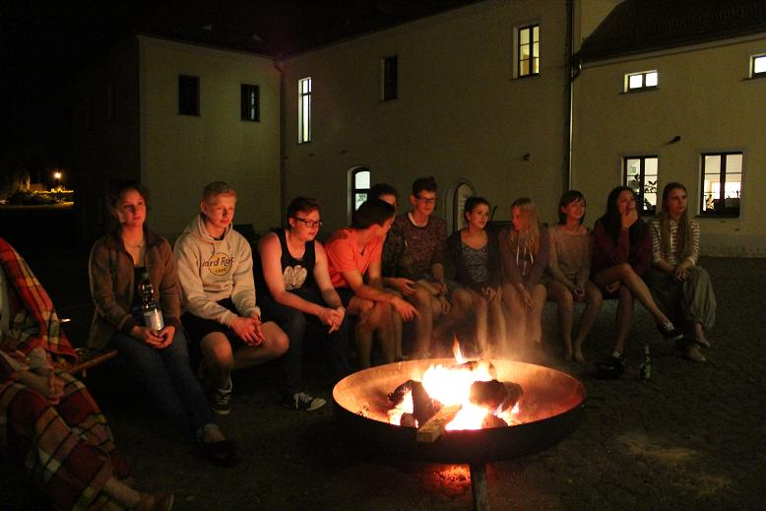
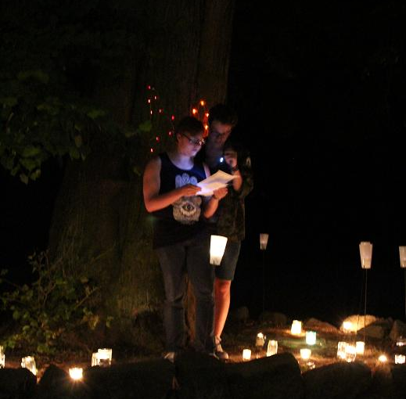
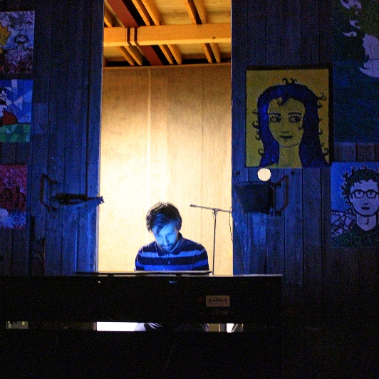
„Nacht der Künste“

Slide 16
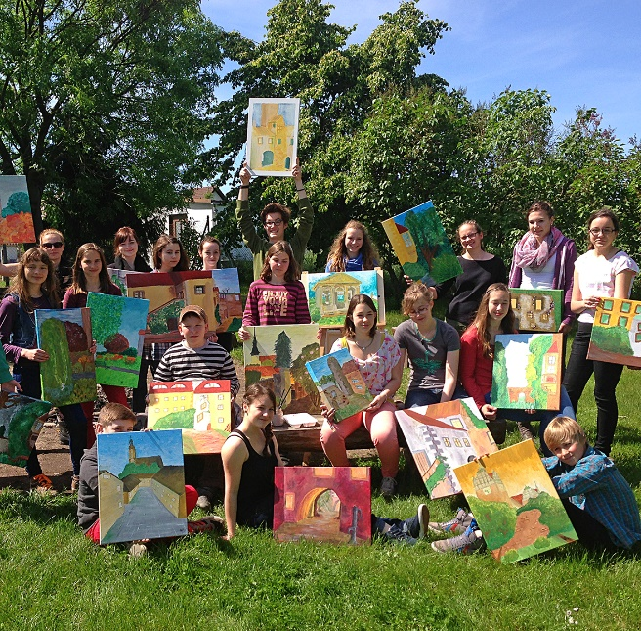
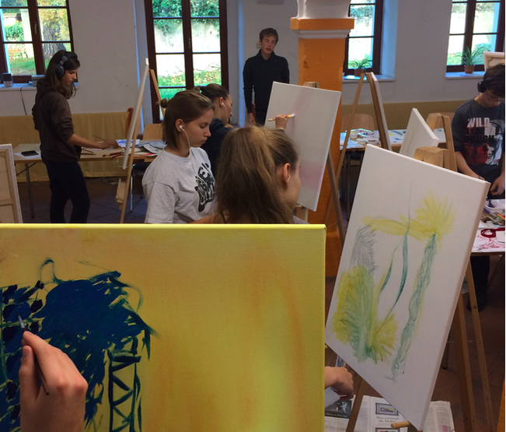
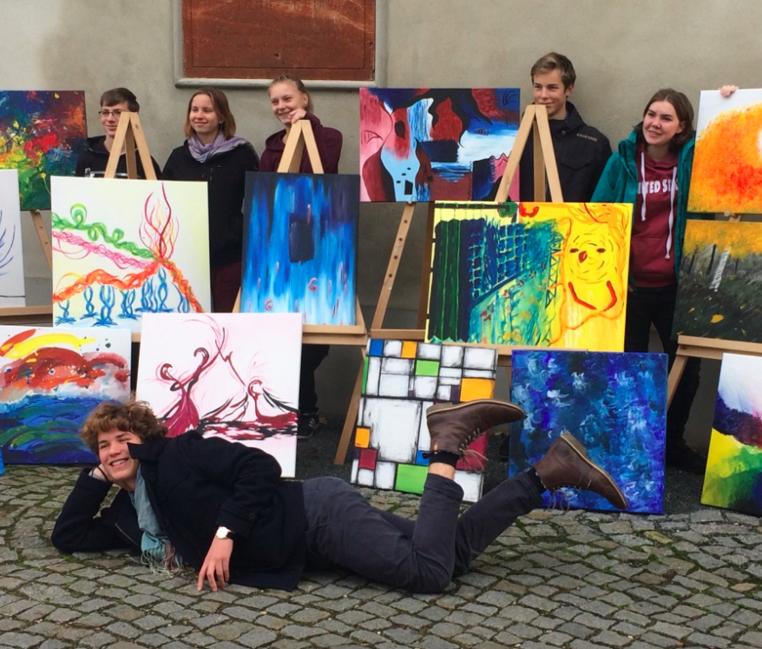
Kunst-Camp

Slide 17
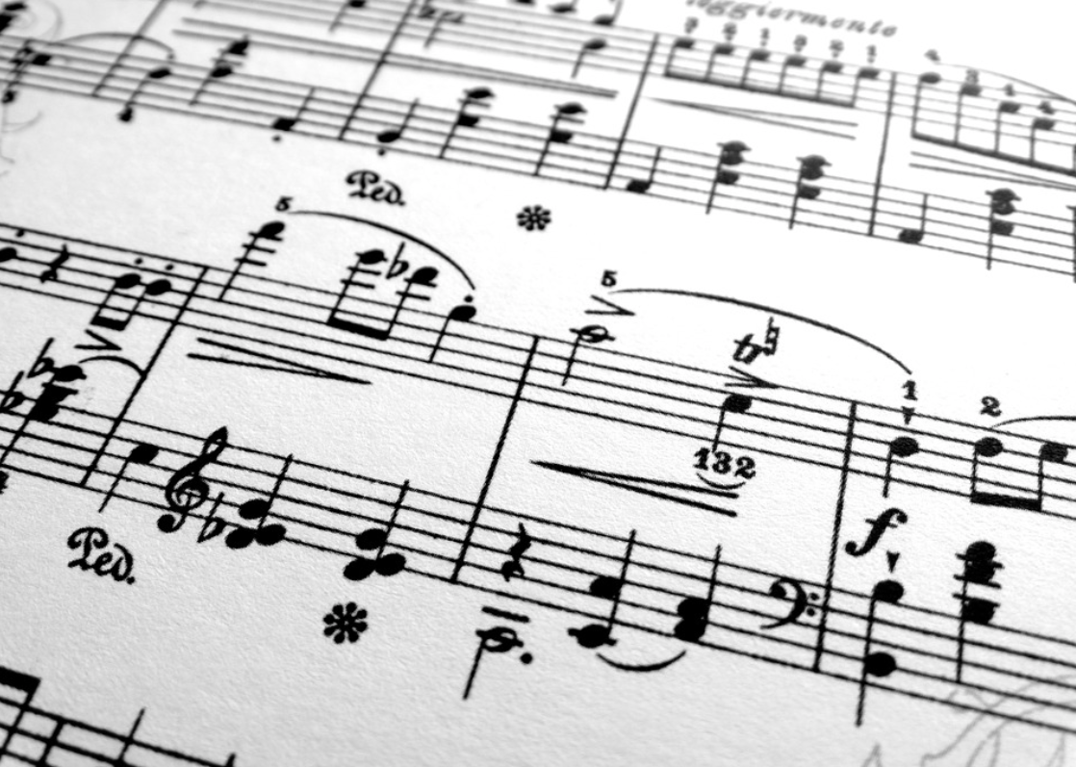
Chor und Chor-Lager

